Slide 1
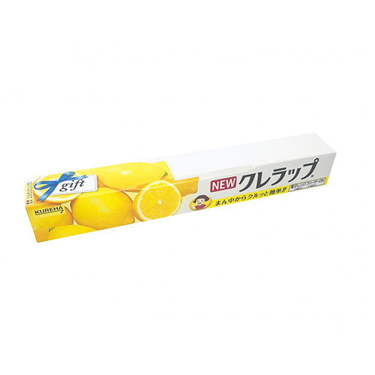


【提案書】
NEWクレラップ30cm×10m
特徴
ポリ塩化ビニリデン製のため電子レンジから冷凍まで使え、酸化を防いで食品のみずみずしさを守り、ハリとコシがあってピタッと密着してくれる、とっても使いやすいラップです。
納期
納期スペース
仕様
お見積
お見積りスペース

